Slide 1
Структура на компютърната мрежа. Мрежов хардуер и софтуер. Периферни устройства. Мрежова преносна среда.
Авторски колектив :
Кирил Иванов Беновски
Христо Тодоров Корновски

Slide 2
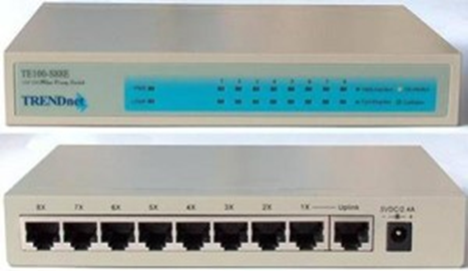
Основни понятия в КМ Целта на урока е да можем да описваме със свои думи някои от основните понятия в компютърните мрежи, които ще са ни необходими за следваща ни работа. 1. Хост – мрежов възел. Компютър или мрежово устройство (суич, рутер), свързан към КМ 2. Сървър – сървърът предоставя услуги към останалите компютри, наричани клиенти. Може да се отнася до компютърна програма или много мощен компютър. Видове сървъри: Пощенски сървър (sendmail); Уеб-сървър (например Apache); Сървър за управление имената на домейните (BIND); Сървър за база от данни (Microsoft SQL Server); Файлов сървър (например FTP, SSH, или NFS); 3. Локална мрежа – малка КМ, обслужваща компютри и други устройства като принтери/скенери и др., които са свързани помежду си. Обикновено се разполага в една сграда. 4. Интернет доставчик – компании осигуряващи достъп до Интернет, чрез телефон; цифрова мрежа; кабелна телевизия; безжичен достъп. : Суич и рутер Целта на урока е да се запознаем с основните характеристики на мрежови устройства суич и рутер и да решаваме казуси за избор на мрежово устройство Суич Основното предназначение на един суич (switch, комутатор) е да избере път, по който да изпрати данните от източника до тяхното местоназначение в дадена локална мрежа. Суичът работа с МАС адреси – това е уникален адрес на мрежовата карта на компютъра (нещо като ЕГН на компютъра). Суичът има вградена памет. Тази памет се използва като междинен конектор между изпращащия и приемащия компютър. В нея се съхраняват МАС адресите на компютрите, които са включени към суича. Когато някой компютър изпрати сигнал, той съдържа в себе си и адресът на получателя. Суичът проверява в своята памет адреса, за който е предназначен сигналът и го изпраща само на необходимия порт.

Slide 3
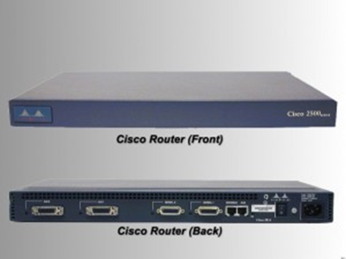
Ethernet суичовете съчетават в едно устройство функциите на две по-стари Ethernet устройства – хъба и моста: ▪ свързват няколко мрежови сегмента, както прави това хъбът; ▪ управляват трафика между системите, така че да предотвратят конфликтите, подобно на работата на моста. За разлика от хъба, суичът не изпраща сигналът на всички компютри, а само на този компютър, за който е предназначен сигналът. Поради това той може коректно да разпредели данните (сигналите), изпратени едновременно от няколко компютъра, без да задръства другите компютри с ненужни данни, както прави хъбът. За разлика от моста, който във всеки момент от време може да осъществи предаване на кадри само между една двойка портове, суичът едновременно поддържа потоци от данни между всички свои портове. Повечето суичове поддържат пълнодуплексни операции (едновременно приемане и предаване на информация). Суичовете също така централизират кабелната система. Въпроси за суич: 1. Даден суич е намерил в своята таблица МАС адрес, към който трябва да изпрати информацията. Какво предстои? 2. Намирате се в кабинет 1.4 и изпращате информация от РС3 към РС8. Опишете какво се случва с информацията – през кое устройства преминава и до кои устроиства се изпраща? 3. Суичът поддържа трафик между всички свои портове. Какво следва от това? Рутер

Slide 4
Маршрутизаторът (на английски: router, рутер) е самостоятелно устройство, което служи за управление на разпределянето на трафика (пакетите) информация между различни мрежи. За определяне на пътя за предаване на данните и насочване на пакетите маршрутизаторът използва таблица за маршрутизация, в която се съхраняват IP адресите на други маршрутизатори. Тази таблица маршрутизаторът си създава сам, като си набавя информация, а при някаква промяна сам я актуализира, „разпитвайки“ другите маршрутизатори кой докъде е свързан. Маршрутната таблица съдържа информация с кои мрежи е свързан и как да изпраща пакети до тях. Маршрутизаторите разполагат с памет, в която да съхраняват таблицата за маршрутизация. Чрез нея определят източника и дестинацията на пакетите. Маршрутизаторите са по-интелигентни устройства от суича и хъба – те могат да избират най-добрия маршрут до даден адрес измежду множество възможни пътища. Кога се налага да използваме маршрутизатор? ▪ при свързване на една локална мрежа към Интернет (с реални IP адреси); ▪ при свързване на две или повече локални мрежи; Категоризация на мрежите според администриране Целта на урока е да се запознаем с двата метода за администриране на мрежата и да можем да преценяваме в кои ситуации е добре да използваме всеки от методите. От гледна точка на администрирането, една мрежа може да бъде организирана по един от следните два начина: · равноправна мрежа (peer-to-peer network) · мрежа клиент-сървър (server based network) Сървър – компютър, който предоставя (споделя) своите ресурси на останалите компютри в мрежата (данни, софтуер, принтери и др.). Клиент – компютър, който осъществява достъп до ресурсите на сървъра. Клиент-сървър мрежа

Slide 5
Характеристики на клиент-сървър мрежата: ▪ централизирано управление – сървърът контролира всички ресурси на мрежата. За целта е необходим 1 или повече сървър, което прави този тип мрежа скъпа. ▪ висока производителност – тъй като сървърът е мощна машина, която работи с голяма скорост, той осигурява висока скорост за всички клиенти ▪ мащабируемост – към 1 сървър можем да свързваме много клиенти ▪ опростено администриране – всичкото администриране се извършва на сървъра. Потребители, които са клиенти не се грижат за администриране. ▪ необходимост от специално назначен мрежов администратор – тъй като настройките и поддръжката на сървъра са по-сложни се налага използването на специалист, което струва пари. ▪ сигурност – при този тип мрежа има по-голяма сигурност за данните в мрежата, които се съхраняват на сървъра. Може да се постави парола и всички клиенти да трябва да знаят паролата, за да достъпят ресурсите/данните на сървъра. Равноправна мрежа При равноправната мрежа всеки потребител в мрежата е едновременно и клинт и сървър. Няма администратор за цялата мрежа. Потребителите сами администрират собствения си компютър.

Slide 6
▪ Децентрализирано администриране - няма нужда от мощен централен сървър и допълнителни компоненти, затова е сравнително евтина. ▪ Затруднено администриране в рамките на мрежата - потребителите са администратори на своите компютри и планират собствената си система за сигурност. Но пък няма нужда от пари за мрежов администратор. ▪ Понижена сигурност - за всеки ресурс (поделена директория или устройство) се задава парола. Тъй като всички потребители на равноправната мрежа сами настройват своята система за сигурност, централизираният контрол е много труден. Това оказва влияние върху сигурността на мрежата. ▪ Ограничения в броя компютри – равноправната мрежа работи добре за до 10 потребителя. ▪ Ниска производителност и скорост на търсенето на данни – всеки компютър в мрежата използва допълнителни ресурси за обслужване на останалите потребители от мрежата. Мрежови топологии Ключови точки: ▪ типове топологии – физическа и логическа ▪ видове топологии – кръг и звезда 1. Типове топологии а) Физическа топология – как са свързани компютрите помежду си на ниво кабели б) Логическа топология – как се обменят съобщенията на софтуерно ниво 2. Видове топологии Определя начина на свързване/обмяна на съобщения

Slide 7
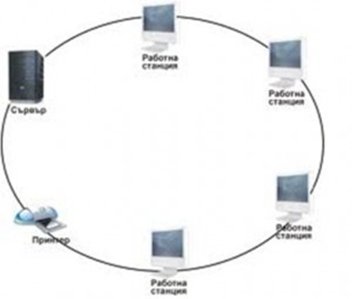
а) Топология кръг

Slide 8
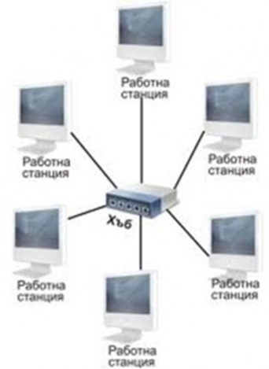
Всеки компютър е свързан към съседен и 2-та края са съединени Всеки РС регенерира сигнала и след това го изпраща към следващия компютър + Лесна за инсталиране и поправка топология -Ако прекъсне един от компютрите в мрежата, цялата мрежа прекъсва работа; - За да добавим нов компютър в мрежата трябва да прекъснем работата на цялата мрежа. б) Топология звезда

Slide 9
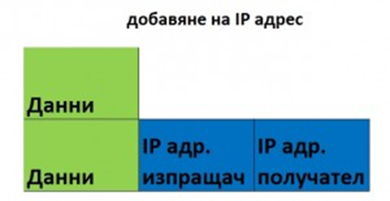
Всеки РС е свързан към суич РС изпраща сигнал до суичът, усилва се, изпраща се до всички + по-надеждна мрежа, защото при прекъсване на 1 РС мрежата продължава да работи + лесно добавяне на РС, като го свържем към суичът -нужен е повече кабел, което прави мрежата по-скъпа -нужен е хъб/суич, което прави мрежата по-скъпа Интернет Интернет е нещо много популярно и използвано днес, мнозинството знаят как да го използват. Но до колко разбираме как работи и каква точно е ролята на Интернет доставчиците? Целта на урока е да се добием представа как работи Интернет и каква е ролята на Интернет доставчиците. 1. TCP/IP пакети А) Всяка информация, в Интернет се пренася чрез пакети. Б) Всеки пакет съдържа IP адрес на изпращач и получател.

Slide 10
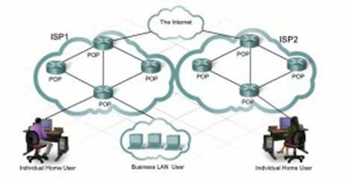
В) Размер на IP пакет – между 64 и 1500 байта. Г) Разбиване на файл на пакети – Например, за да се свали 1 файл с размер 1МВ са нужни между 600 и 1500 пакета 2. Интернет доставчик [ISP - Internet Service Provider] А) Точка на достъп [point of presence - POP] – това е място на свързване между потребители или локални мрежи към Интернет. Интернет доставчикът трябва да осигури всичко необходимо (кабели, рутери, суичове и тн.), за да има Интернет достъп до точката на свързване. Точката на свързване може да бъде рутер или суич във входа на жилищен блок, на улицата, за няколко къщи в даден квартал и тн.

Slide 11
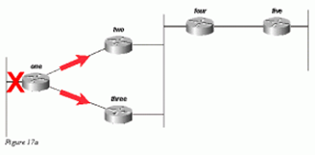
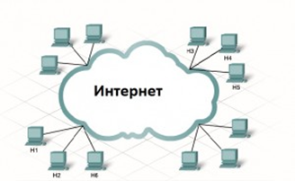
Б) Рутери от Точка на достъп - рутерите избират най-добрия път от източник до получател за всеки IP пакет. В) Начини за свързване към Интернет: ▪ Чрез телефон – DSL технология ▪ Чрез кабелна телевизия – кабелни модеми ▪ Wi-fi достъп – Wi-fi рутер 3. Интернет като облак А) Всеки пакет преминава през много мрежови устройства Б) Най-важни са източникът и получателят. Между тях пакетите преминават по различни маршрути. Точният маршрут не е важен и затова можем да представим Интернет като “облак”. Неговата роля е да осъществи връзка между източник и получател, без значение точно през кои рутери ще преминават пакетите.

Slide 12
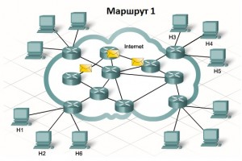
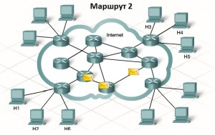
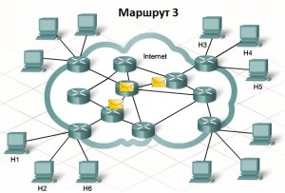

Slide 13
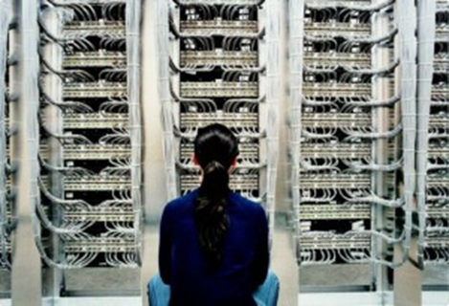
4. Устройства А) Домашни устройства и Интернет доставчик устройства Домашни устройства – малко услуги и трафик за малък брой потребители Интернет доставчик – много услуги, например – електронна поща, хостинг, домейнии други. Висок трафик за голям брой потребители. Б) Видове Сървъри – за съхраняване на информация, например за да качим 1 уеб сайт в Интернет. Скъпи UPS устройства – за постоянно електрическо захранване. В) Среда – сървърно помещение Интернет доставчикът има много и различни устройства (сървъри, рутери, суичове), които генерират топлина, докато работят. Всички тези устройства обикновено са в 1 или няколко стаи, които се наричат сървърно помещение. За охлаждане на сървърното се използва климатик. Тъй като има много кабели те трябва да бъдат надписани, за да се знае кой кабел за къде е предназначен.

